Slide 1
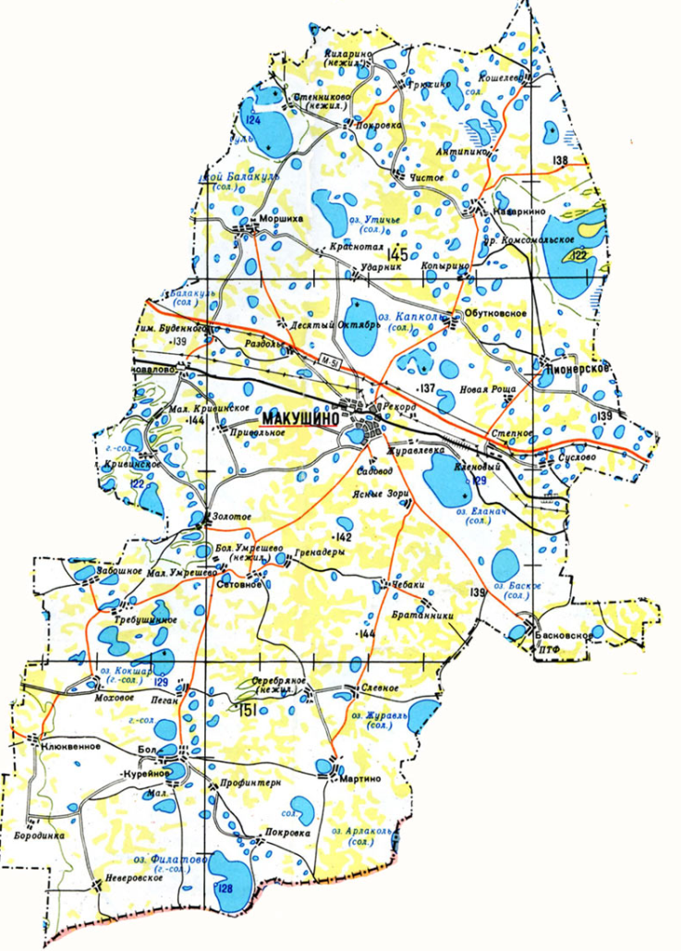
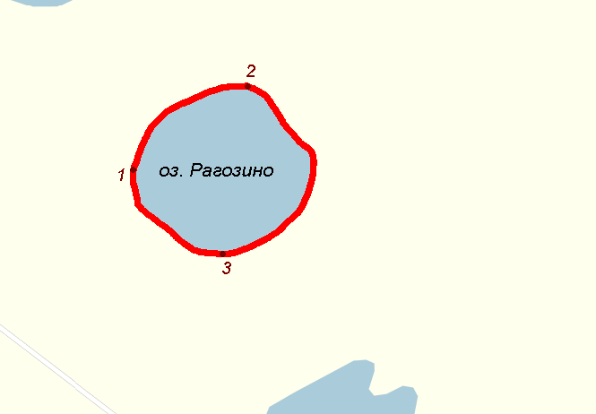
СХЕМА ГРАНИЦ РЫБОВОДНОГО УЧАСТКА №9
оз. Рагозино
Макушинский район
Куреинский сельский совет
Условные обозначения:
- Граница рыбоводного
участка
оз. Рагозино

